Slide 1
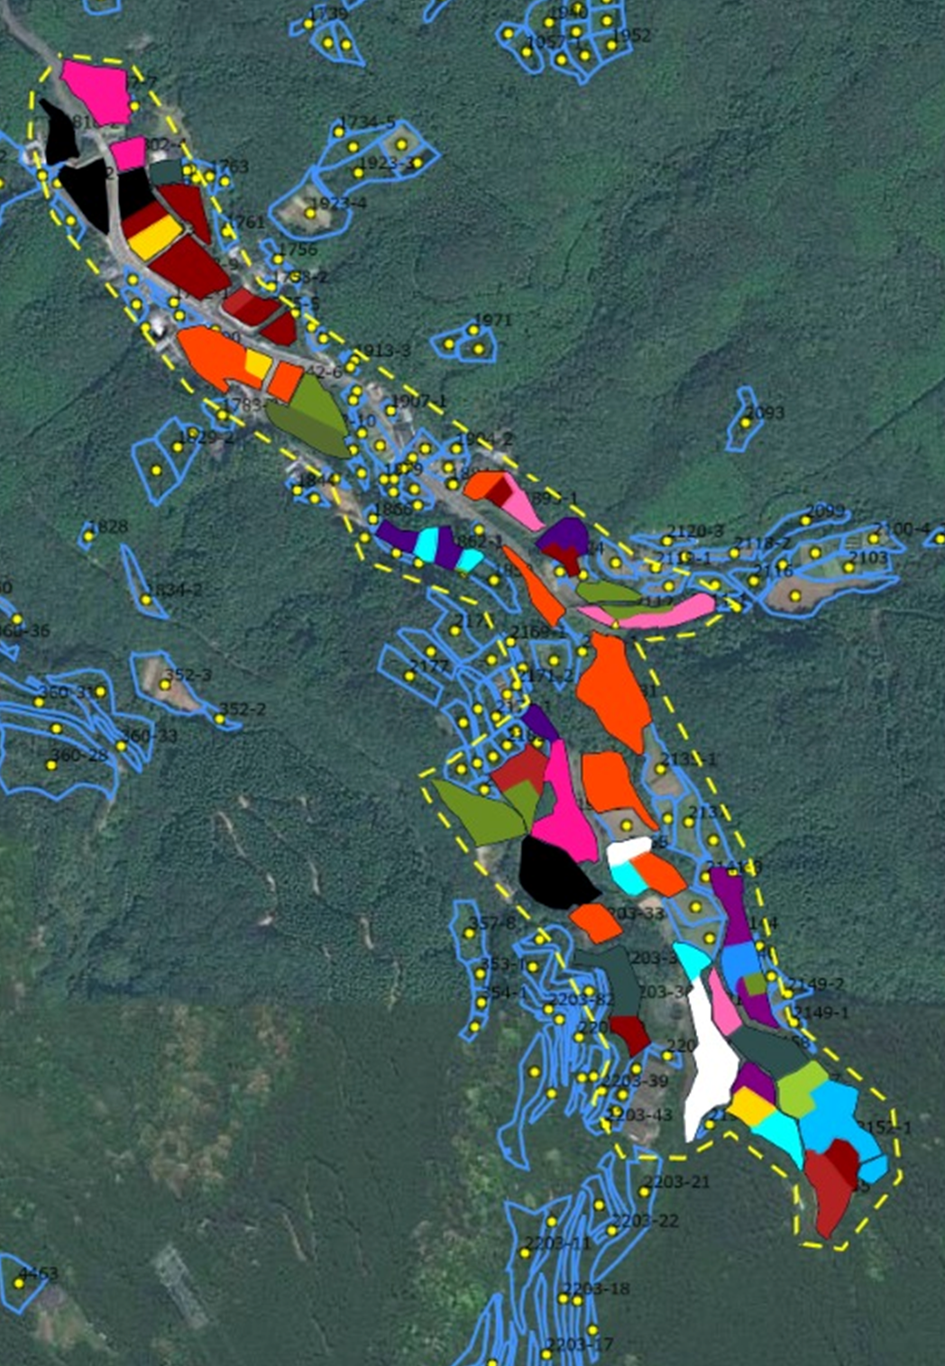

中志平地区 中尾

